Slide 1
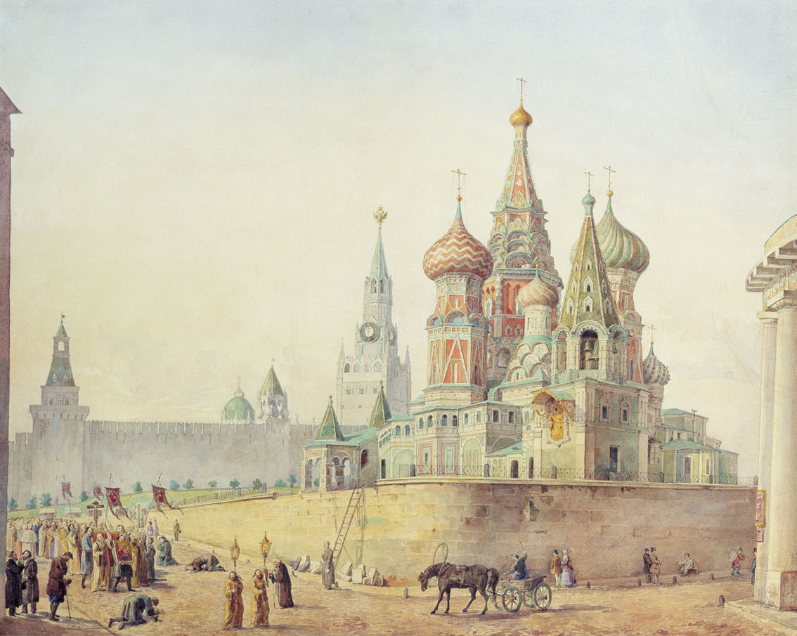
Презентация
по предмету «История искусств»
Тема: Шатровое зодчество на Руси
на примере
Покровского собора
Парахненко Татьяны
Обучающейся 5 «Б»класса по дополнительной предпрофессиональной
программе в области искусств «Живопись»
муниципального бюджетного учреждения дополнительного образования
детской художественной школы №2 города Сочи
Краснодарский край, город Сочи, 2018 год

Slide 2
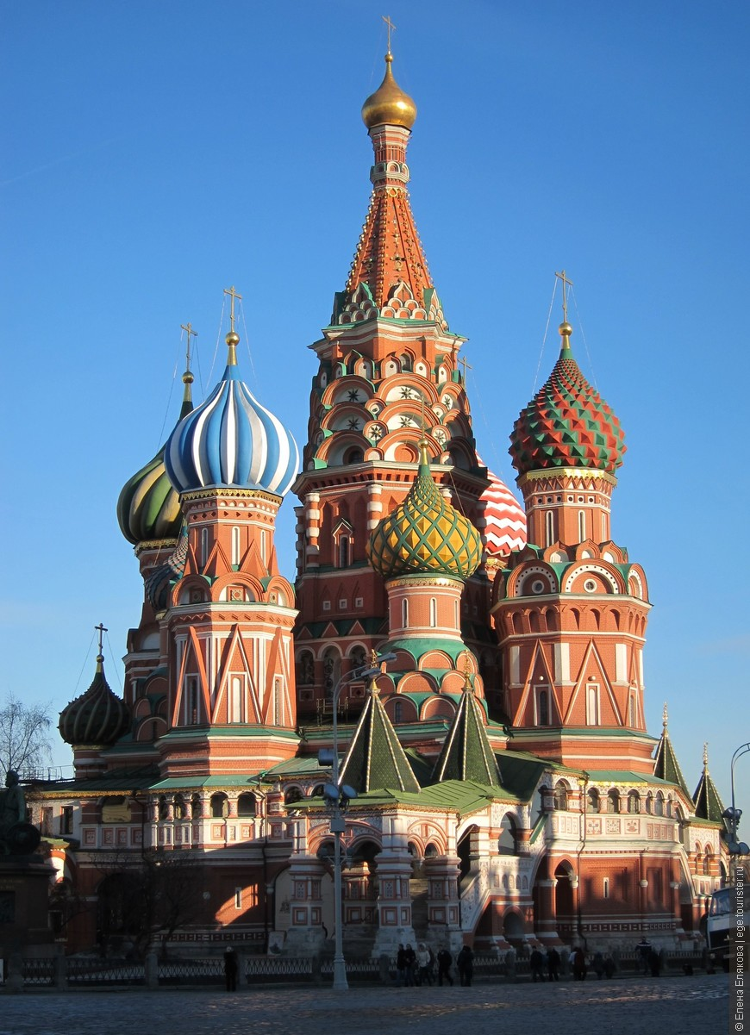
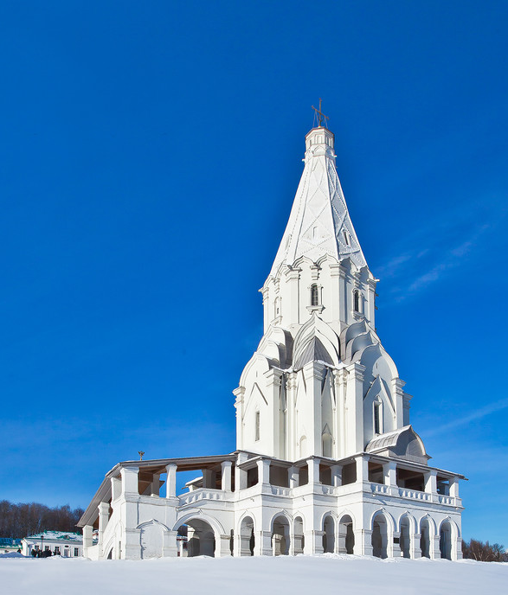
Шатровые храмы
– особый архитектурный тип, появившийся и ставший распространенным в русском храмовом зодчестве. Вместо купола здание храма завершается шатром. Шатер представлялся в виде высокой пирамиды, имеющей 4 или 8 граней. Шатровые храмы бывают деревянными и каменными. Каменные шатровые храмы появились на Руси в начале XVI века и не имеют аналогий в архитектуре других стран. Шедеврами и образцом шатрового стиля являются Церковь Вознесения Господня в селе Коломенском и Собор Покрова на Рву.
Храм Покрова Богородицы
«на Рву»
Церковь
Вознесения
Господня в Коломенском.

Slide 3
Особенность шатрового зодчества:
1. Возникновение шатровых храмов связано с традицией строительства храмов-памятников, приуроченных к какому-либо важному событию. 2. Шатровая форма церквей оказалась наиболее подходящей для строительства храмов-памятников – они должны были быть высокими, видными издалека, а вот небольшая площадь храма роли не играла, так как они создавались не для огромного скопления народа. 3. Основа всех шатровых храмов была примерно одинаковой: четверик, на который ставился небольшой восьмерик, служащий опорой для высокого восьмигранного шатра. 4. Зодчие проявляли изобретательность в украшении и варьировании различных деталей, что ни один шатровый храм не был похож на другие. 5. Важное качество шатровых храмов — столпообразность.

Slide 4
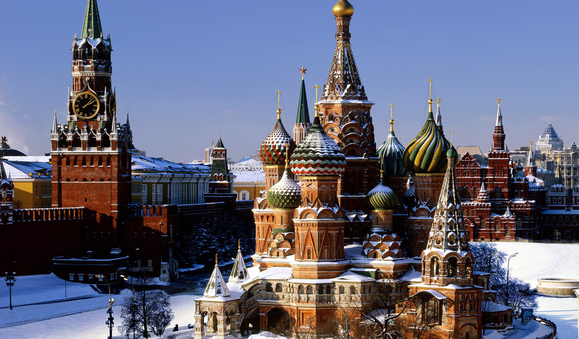
Собор Пресвятой Богородицы на Рву
(Храм Василия Блаженного)

Slide 5
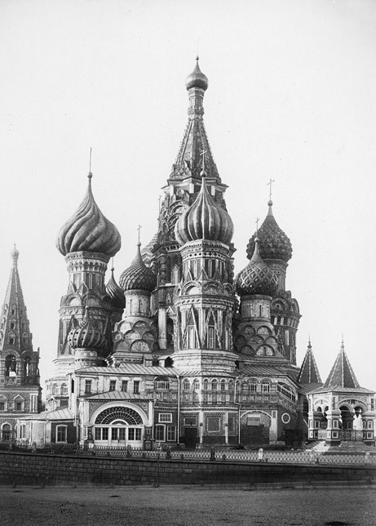
История создания Храма Василия Блаженного
Храм Василия Блаженного - он же Собор Пресвятой Богородицы на Рву - главный храм красной площади и всей Москвы. Построен (1555-1561гг.) по указу Ивана Грозного в честь взятия Казанского Ханства . 1 октября 1552 года, в праздник Покрова Божией Матери, начался штурм Казани, который закончился победой русского войска.
Легенда гласит, что когда в походной церкви под Казанью на обеденной службе диакон возгласил евангельские строфы: «Да будет едино стадо и один пастырь», часть крепостной стены неприятельского города, под которую был сделан подкоп, взлетела на воздух, и русские войска вошли в Казань.

Slide 6
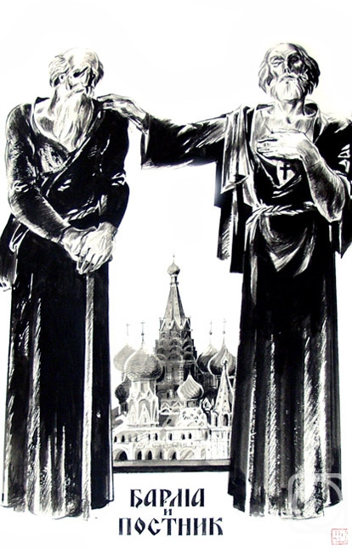
Существует несколько версий о создателях собора. По одной из версий, архитектором был известный псковский мастер Постник Яковлев по прозвищу Барма. По другой, широко известной версии Барма и Постник — два разных архитектора, оба участвовавших в строительстве (эта версия ныне устарела).
По третьей версии, собор был построен неизвестным западноевропейским мастером (предположительно итальянцем), отсюда и столь неповторимый стиль, сочетающий в себе традиции как русского зодчества, так и европейского зодчества эпохи Возрождения, но эта версия пока так и не нашла никакого чёткого документального подтверждения. Согласно легенде, архитектор (архитекторы) собора были ослеплены по приказу Ивана Грозного, чтобы они не смогли больше построить подобного храма. Существуют документы, и их довольно большое количество, что после собора Покрова этот Постник построил Казанский кремль. Уж можно было красивее, наверное, да некуда. Конечно, не такой, как храм Василия Блаженного, который неповторим, но тоже великое произведение архитектуры.

Slide 7
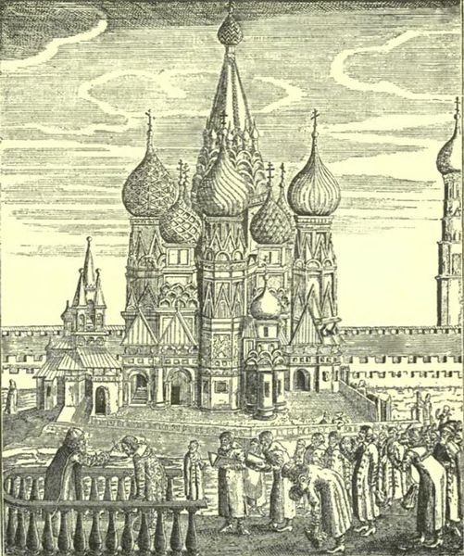
В 1588 году к храму была пристроена церковь Василия Блаженного, для устройства которой в северо-восточной части собора были заложены арочные проёмы. В архитектурном отношении церковь представляла собой самостоятельный храм с отдельным входом.
В конце XVI века появились фигурные главы собора – взамен первоначального покрытия, сгоревшего во время очередного пожара.
Во второй половине XVII века во внешнем облике собора произошли существенные изменения — окружавшую верхние церкви открытую галерею-гульбище перекрыли сводом, а над белокаменными лестницами возвели крыльца, украшенные шатрами.
Внешняя и внутренняя галерея, площадки и парапеты крылец были расписаны травным орнаментом. Эти обновления были завершены к 1683 году, а сведения о них включены в надписи на керамических изразцах, которыми украсили фасад собора.
Храм Василия Блаженного
на гравюре XVIІв.

Slide 8
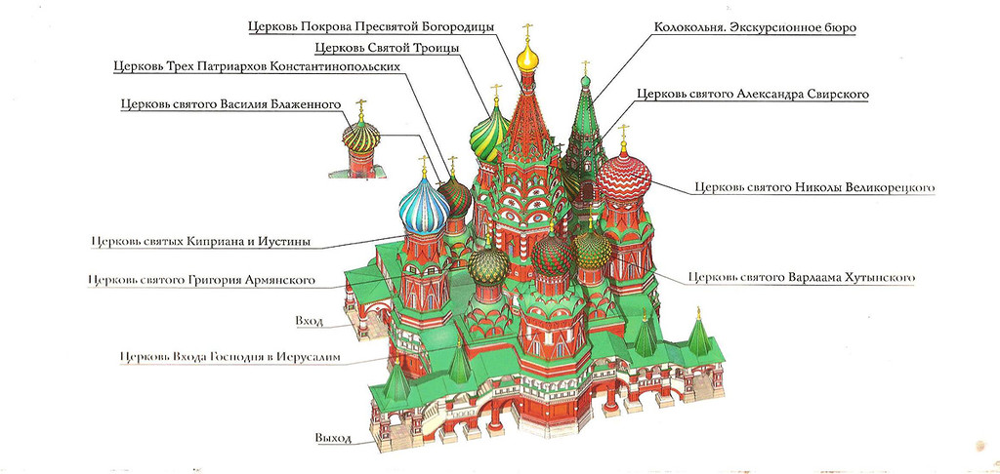
Структура Храма
Высота храма составляет 65 метров.
Куполов всего 11.
Десять куполов над храмом (по числу престолов):

Slide 9
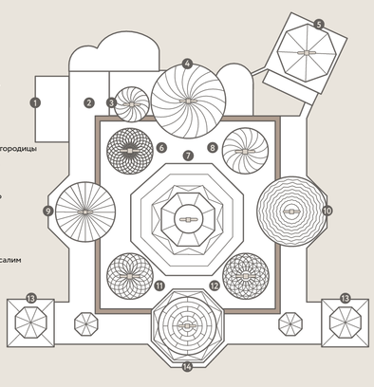
1.Покрова Богородицы (центр.),
2.Св. Троицы (вост.),
3.Входа Господня в Иерусалим (зап.),
4.Григория Армянского (сев.-зап.),
5.Александра Свирского (юго-вост.),
6.Варлаама Хутынского (юго-зап.),
7.Иоанна Милостивого (бывш. Иоанна, Павла и Александра. Константинопольских) (сев.-вост.),
8.Николая Чудотворца Великорецкого (юж.),
9.Адриана и Наталии (бывш. Киприана и Иустины) (сев.))
10.Василия Блаженного
11. Плюс один купол над колокольней.

Slide 10
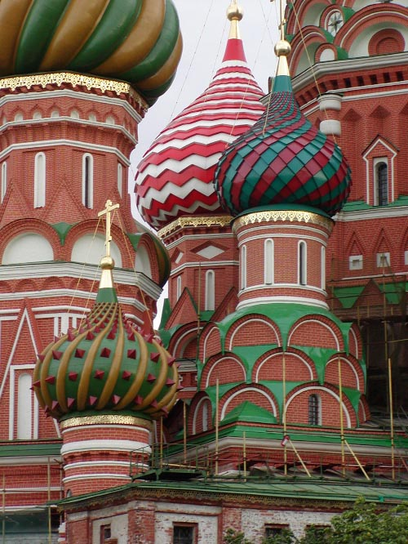
Собор состоит из храмов, престолы которых освящены в честь праздников, приходившихся в дни решающих боёв за Казань:
-Троицы,
-в честь свт. Николая Чудотворца (в честь иконы его -Великорецкой из Вятки),
-Входа во Иерусалим,
-в честь муч. Адриана и Наталии (первоначально — в честь свв. Киприана и Иустины — 2 октября),
-свт. Иоанна Милостивого (до XVIII — в честь свт. Павла, -Александра и Иоанна Константинопольских — 6 ноября),
-Александра Свирского (17 апреля и 30 августа),
-Варлаама Хутынского (6 ноября и 1-я пятница Петрова поста),
-Григория Армянского (30 сентября).

Slide 11
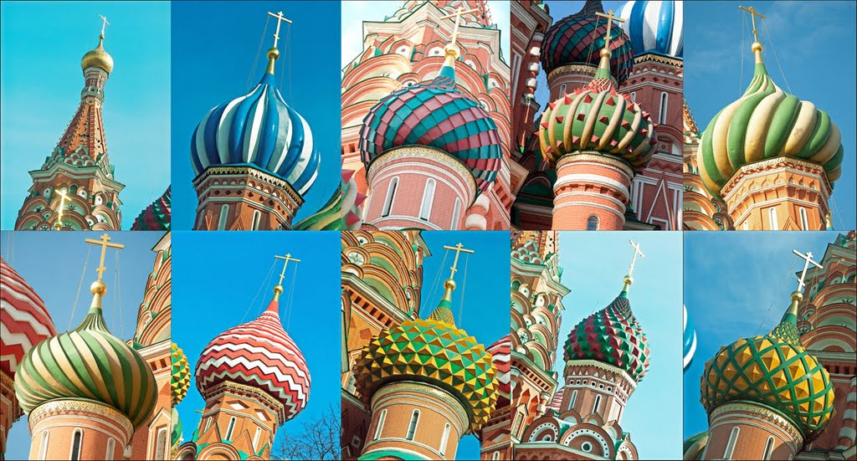
Все эти восемь церквей (четыре осевые, четыре поменьше между ними) увенчаны луковичными главами и сгруппированы вокруг возвышающейся над ними девятой столпообразной церкви в честь Покрова Божией Матери, завершённой шатром с маленькой главкой. Все девять церквей объединены общим основанием, обходной (первоначально открытой) галереей и внутренними сводчатыми переходами.

Slide 12
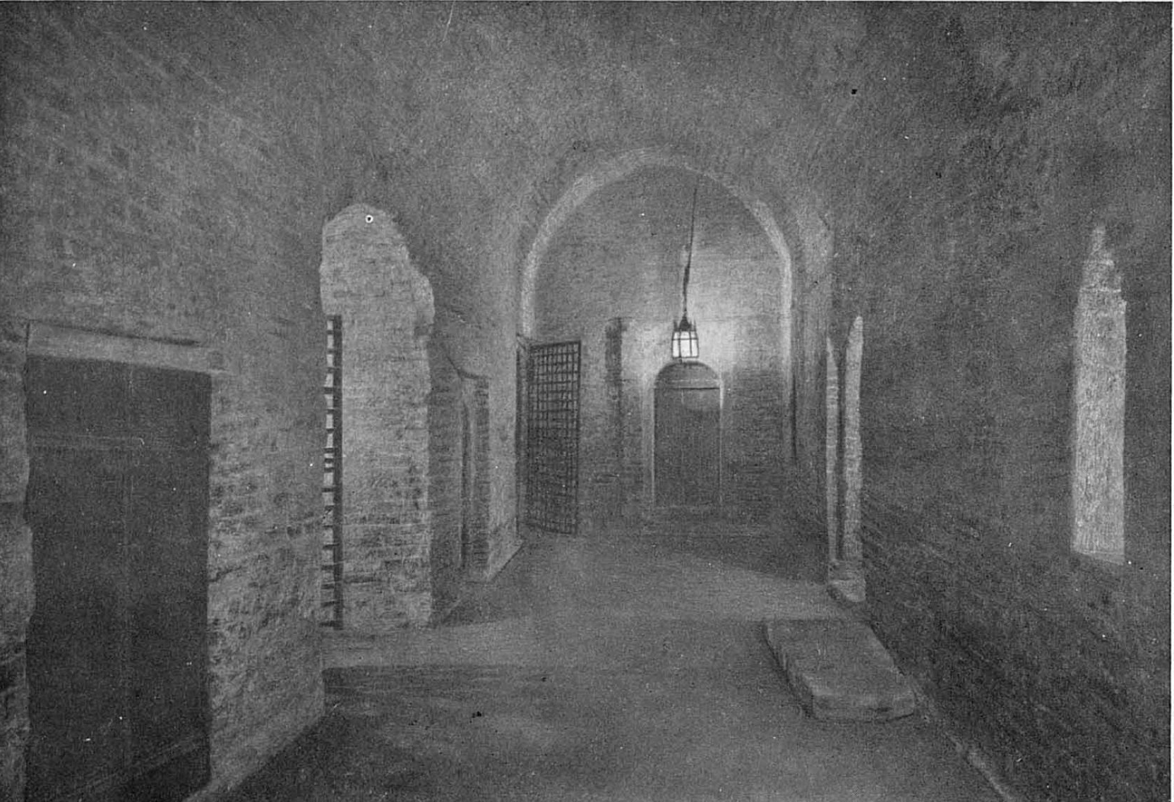
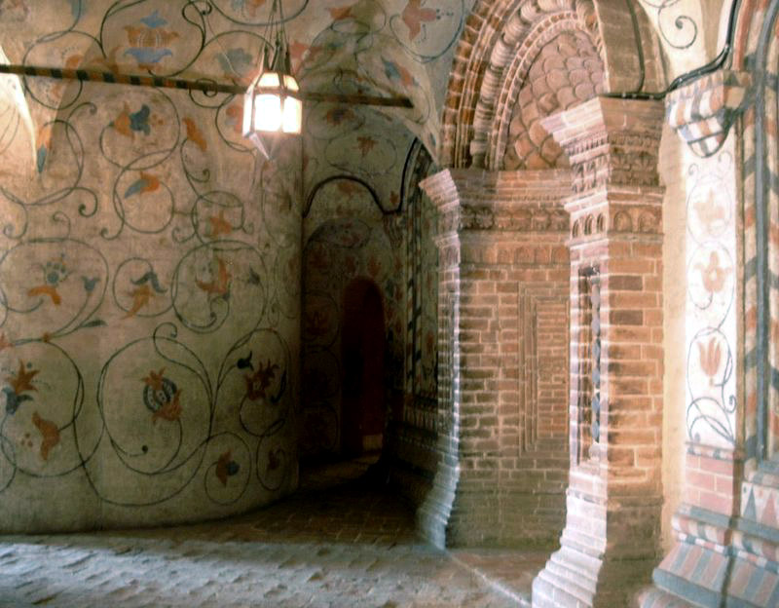
Первый этаж. Подклет.
Церкви и галереи стоят на едином основании — подклете, состоящем из нескольких помещений. Прочные кирпичные стены подклета (до 3 м в толщину) перекрыты сводами. Высота помещений — около 6,5 м.
Конструкция северного подклета уникальна для XVI в. Его коробовый свод большой протяженности не имеет поддерживающих столбов. Стены прорезаны узкими отверстиями — продухами. Вместе с «дышащим» строительным материалом — кирпичом — они обеспечивают особый микроклимат помещения в любое время года.

Slide 13
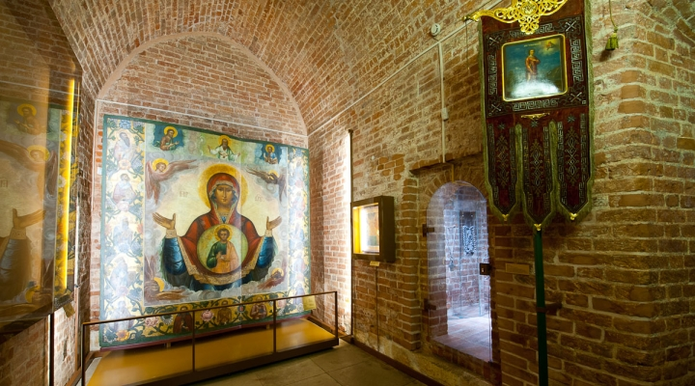
В подклете находятся иконы Покровского собора. Самая древняя из них — икона св. Василия Блаженного конца XVI в., написанная специально для Покровского собора.
Также экспонируются две иконы XVII в. — «Покров Пресвятой Богородицы» и «Богоматерь Знамение».
Икона «Богоматерь Знамение» является репликой фасадной иконы, расположенной на восточной стене собора. Написана в 1780-е гг. В XVIII—XIX вв. икона находилась над входом в придел Василия Блаженного.

Slide 14
Храм святого Василия Блаженного
...Жил в Москве Василий, Христа ради юродивый. На Руси юродивый - безумец и провидец одновременно, человек мужественный и бескорыстный. Скоро пошла молва о святости Василия, получившего прозвище Блаженный. Даже царь Иван Васильевич с уважением относился к юродивому. Умер Василий в возрасте 72 лет. 2 авгус­та 1552 года - ровно за 2 месяца до взятия Казани - и был похоронен при Троицкой церкви на Рву, на месте которой построили Покровский собор.
А в 1588 году при царст­вовании Федора Ивановича мощи Василия Блаженного были обретены нетленными и прославились своими чудотворениями. Много недужных людей тогда исцелилось.
Повелел царь Федор Иванович выстроить на месте захоронения святого Васи­лия храм каменный - десятую церковь Покровского собора - Придел Василия Блаженного. По этому Васильевскому приделу очень скоро весь собор получил у москвичей новое название - храм Василия Блаженного. С ним он и вошёл в Историю.

Slide 15
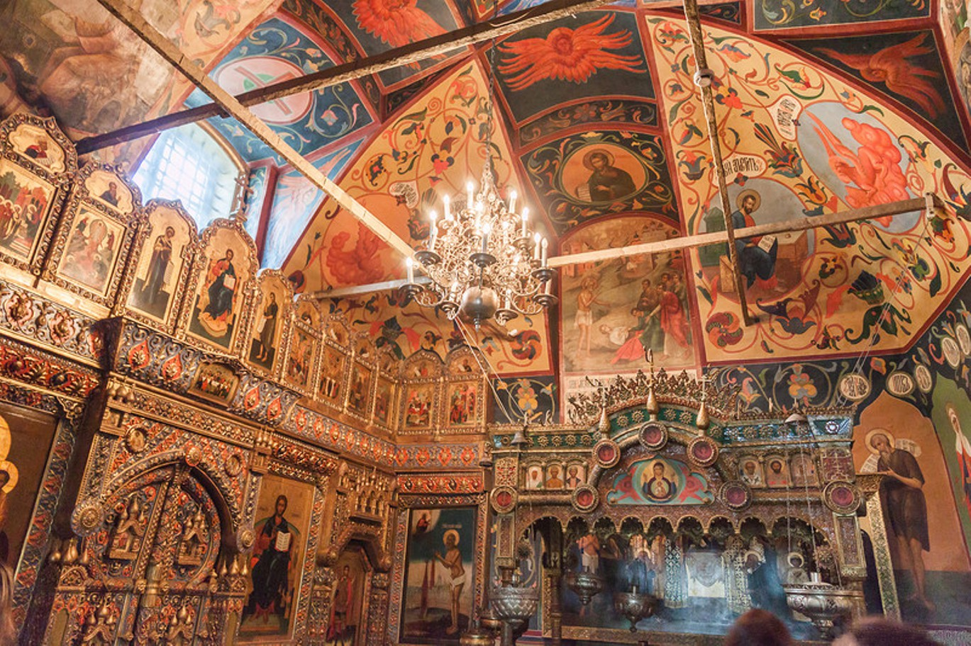
Храм кубической формы, перекрыт крещатым сводом и увенчан небольшим световым барабаном с главкой. Покрытие церкви выполнено в едином стиле с главами верхних церквей собора.

Slide 16
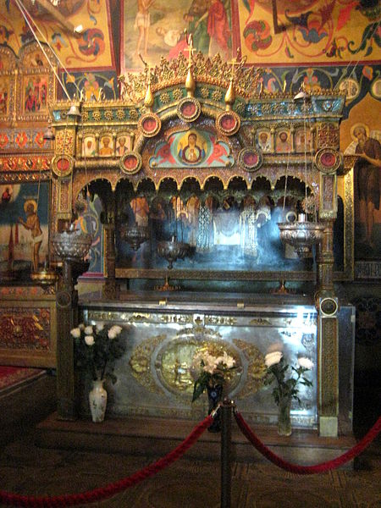
Над захоронением св. Василия Блаженного установлена арка, украшенная резной сенью. Это одна из почитаемых московских святынь.
На южной стене церкви находится редкая большемерная икона, написанная на металле, -«Богоматерь Владимирская с избранными святыми московского круга «Днесь светло красуется славнейший град Москва» (1904 г.)
Пол покрыт чугунными плитами Каслинского литья.
Сень над могилой
Василия Блаженного

Slide 17
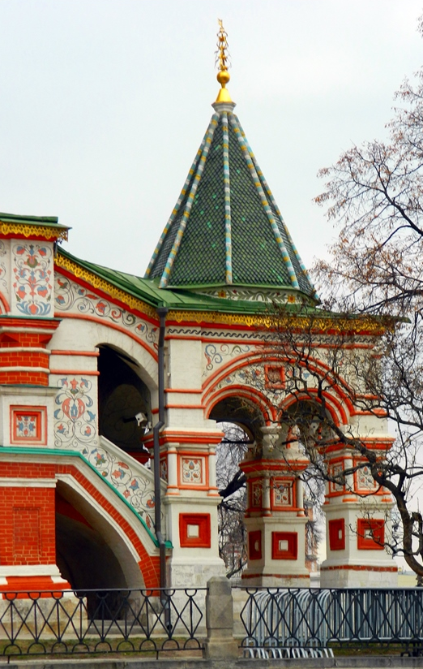
Второй этаж. Галереи и крыльца.
По периметру собора вокруг всех церквей проходит внешняя обходная галерея. Центральную церковь Покрова Богоматери окружает внутренняя обходная галерея.
Ее своды скрывают верхние части церквей. В настоящее время на галерее раскрыта темперная роспись. На восточном участке галереи сохранена масляная живопись XIX в. — изображения святых в сочетании с растительным орнаментом. Пол галереи выложен из кирпича «в ёлку». Свод западного участка галереи перекрыт плоским кирпичным потолком. На этом участке пол выложен особым узором в «розетку», а на стенах воссоздана первоначальная роспись, имитирующая кирпичную кладку. Пройдя лабиринт внутренней галереи, можно попасть на площадки крылец собора. Их своды представляют собой «цветочные ковры», хитросплетения которых завораживают и привлекают к себе взоры посетителей.
На верхней площадке правого крыльца перед церковью Входа Господня в Иерусалим сохранились основания столбов или колонн — остатки украшения входа.

Slide 18
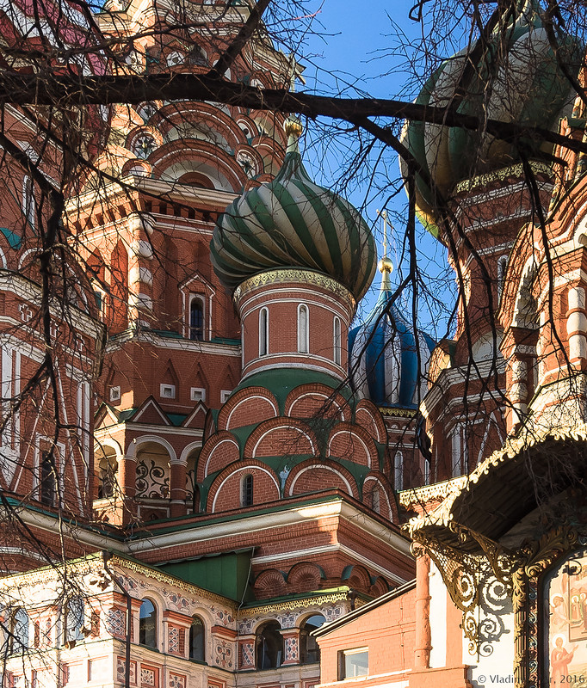
Церковь
Александра Свирского

Slide 19
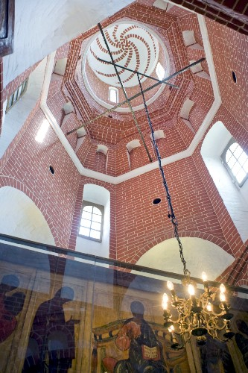
Юго-восточная церковь освящена во имя преподобного Александра Свирского.
В 1552 г., в день памяти Александра Свирского, состоялась одна из важных битв Казанского похода - разгром конницы царевича Япанчи на Арском поле.
Это одна из четырех малых церквей высотой 15 м. Ее основание — четверик — переходит в невысокий восьмерик и завершается цилиндрическим световым барабаном и сводом.
Первоначальный облик интерьера церкви: кирпичный пол рисунком в «ёлку», профилированные карнизы, ступенчатые подоконники окон. Стены церкви покрывает роспись, имитирующая кирпичную кладку. В куполе изображена «кирпичная» спираль — символ вечности.

Slide 20
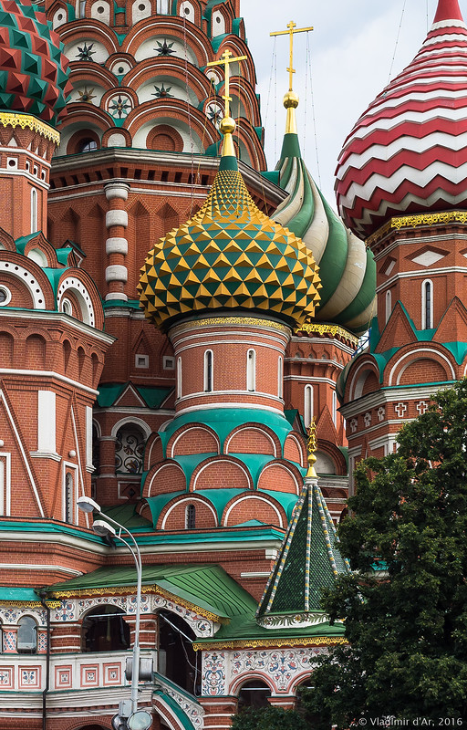
Церковь
Варлаама Хутынского

Slide 21
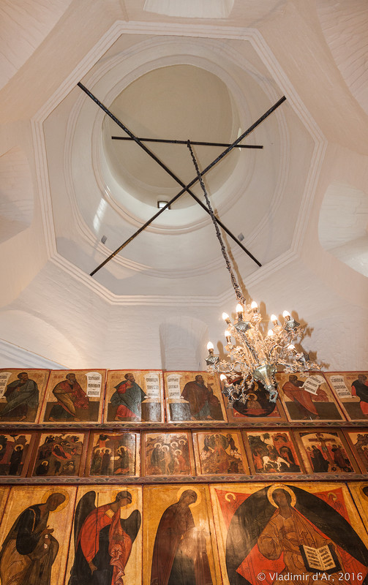
Юго-западная церковь освящена во имя преподобного Варлаама Хутынского.
Это одна из четырех малых церквей собора высотой 15,2 м. Ее основание имеет форму четверика, вытянутого с севера на юг со смещением апсиды к югу. Нарушение симметрии в построении храма вызвано необходимостью устройства прохода между малой церковью и центральной — Покрова Богоматери.
Четверик переходит в невысокий восьмерик. Цилиндрический световой барабан перекрыт сводом.
Особенность архитектуры церкви — неправильная форма апсиды — определила смещение Царских врат вправо.

Slide 22
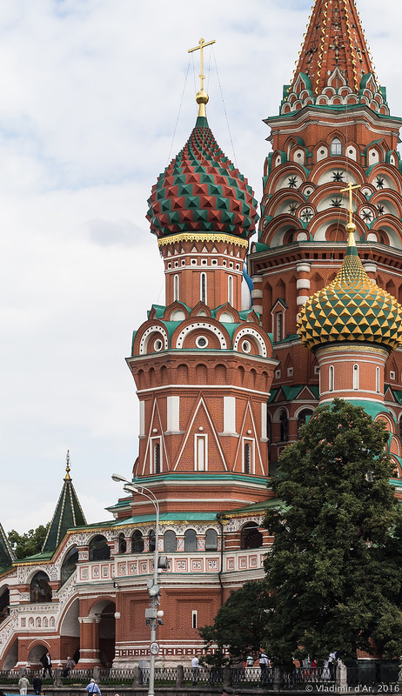
Церковь
входа Господня в Иерусалим

Slide 23
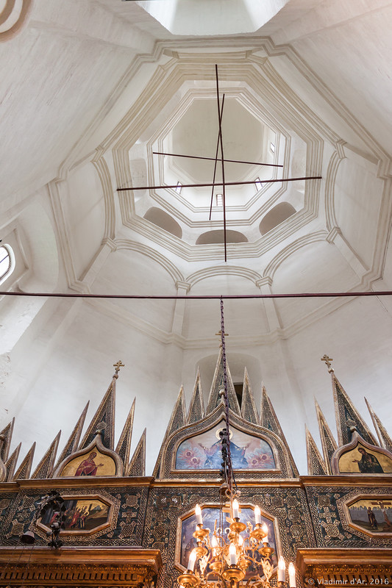
Западная церковь освящена в честь праздника Входа Господня в Иерусалим.
Церковь представляет собой восьмигранный двухъярусный столп, перекрытый сводом. Она отличается большими размерами и торжественным характером декоративного убранства.
Белизна стен подчеркивает архитектурные детали, исполненные зодчими с большой творческой фантазией.

Slide 24
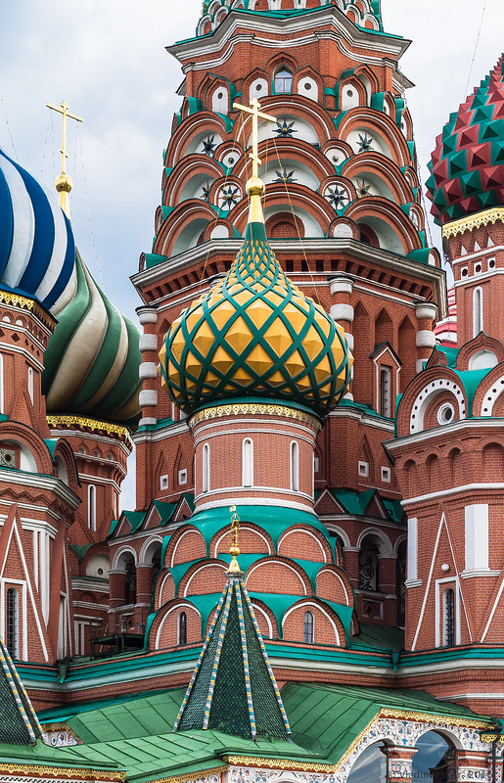
Церковь
Григория Армянского

Slide 25
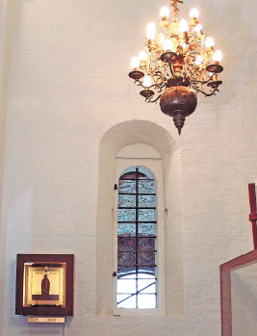
Северо-западная церковь собора освящена во имя преподобного Григория, просветителя Великой Армении (ум. в 335 г.). Он обратил в христианство царя и всю страну, был епископом Армении.
Высота церкви 15 м. Она представляет собой четверик, переходящий в невысокий восьмерик. Ее основание вытянуто с севера на юг со смещением апсиды. Нарушение симметрии вызвано необходимостью устроить проход между этой церковью и центральной — Покрова Богоматери. Световой барабан перекрыт сводом.
В церкви восстановлено архитектурное убранство XVI в.: древние окна, полуколонны, карнизы, кирпичный пол, выложенный «в елку». Стены подчеркивает строгость и красоту архитектурных деталей.
Придел Григория Армянского,
Детали внутреннего убранства

Slide 26
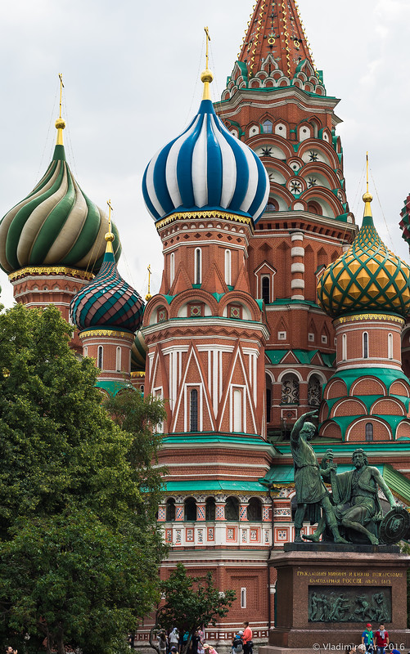
Церковь
Киприана и Иустины
(Адриана и Наталии)

Slide 27
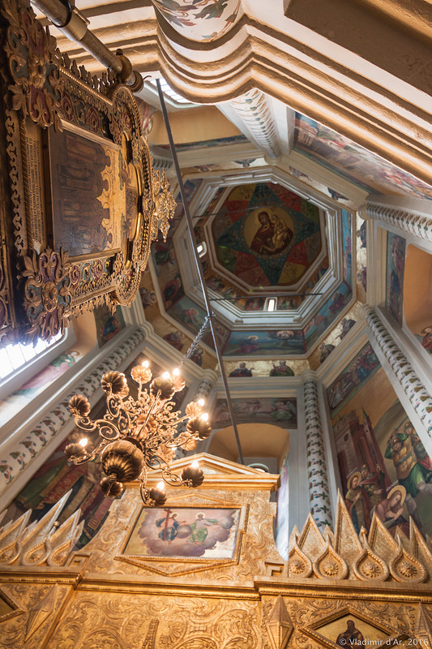
Северная церковь собора имеет необычное для русских храмов посвящение во имя христианских мучеников Киприана и Иустины, живших в IV в. Их память отмечается 2 (15 н.ст.) октября. В этот день 1552 г. войска царя Ивана IV взяли штурмом Казань.
Высота церкви— 20,9 м. Высокий восьмигранный столп завершен световым барабаном и куполом, в котором изображена Богоматерь «Неопалимая Купина». На стенах представлены сцены жития святых: в нижнем ярусе — Адриана и Наталии, в верхнем — Киприана и Иустины. Их дополняют многофигурные композиции на тему евангельских притч и сюжеты из Ветхого Завета

Slide 28
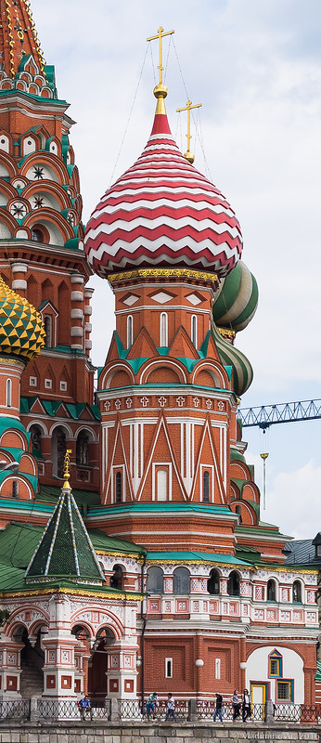
Церковь
Николы Великорецкого

Slide 29
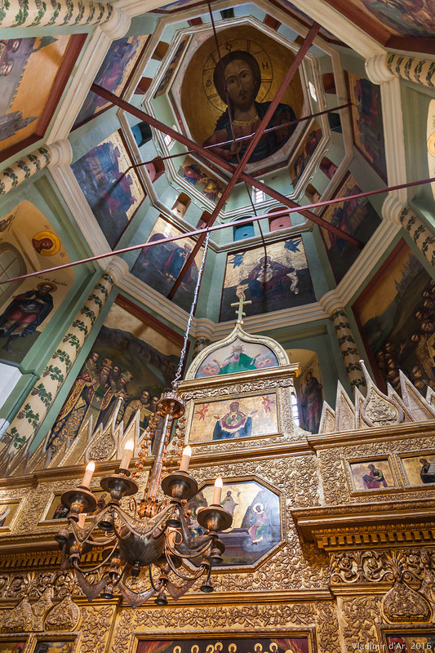
Южная церковь освящена во имя Великорецкого образа Николая Чудотворца. Икона святителя была обретена в городе Хлынове на реке Великой и впоследствии получила название «Никола Великорецкий».
Церковь представляет собой двухъярусный восьмигранный столп со световым барабаном и сводом. Её высота — 28 м.
Во второй половине XVIII — начале XIX в. сложился единый комплекс декоративного и изобразительного искусства: резной иконостас с полными чинами икон и монументальная сюжетная роспись стен и свода. В нижнем ярусе восьмерика представлены тексты Никоновской летописи о принесении образа в Москву и иллюстрации к ним.
В верхнем ярусе изображена Богоматерь на престоле в окружении пророков, выше — апостолы, в своде — образ Спаса Вседержителя.

Slide 30
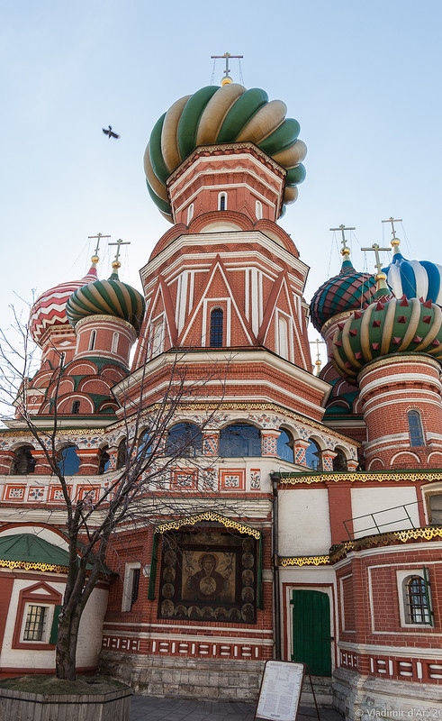
Церковь
Святой Троицы

Slide 31
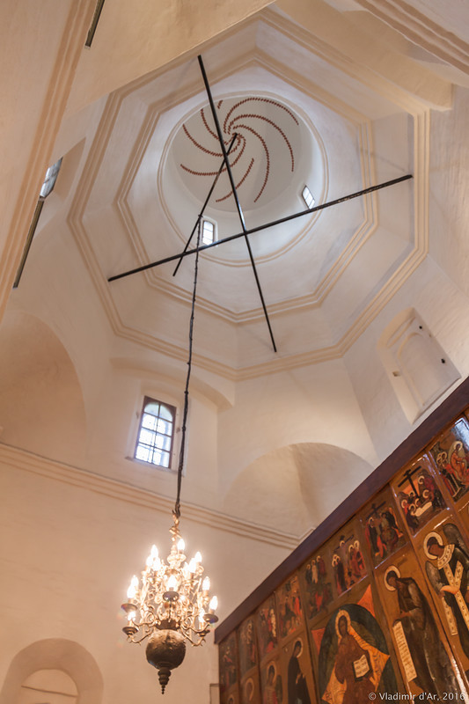
Восточная освящена во имя Святой Троицы. Считается, что Покровский собор построен на месте древней Троицкой церкви, по названию которой часто именовали весь храм.
Одна из четырех больших церквей собора представляет собой двухъярусный восьмигранный столп, завершающийся световым барабаном и куполом. Ее высота 21 м. В процессе реставрации 1920-х гг. в этой церкви наиболее полно восстановили древнее архитектурно-декоративное убранство: полуколонны и пилястры, обрамляющие арки-входы нижней части восьмерика, декоративный пояс арочек. В своде купола маломерным кирпичом выложена спираль — символ вечности. Ступенчатые подоконники в сочетании с выбеленной гладью стен и свода делают церковь Троицы особенно светлой и нарядной. Под световым барабаном в стены вмонтированы «голосники» — глиняные сосуды, предназначенные для усиления звука (резонаторы). Церковь освещает старейшее в соборе паникадило русской работы конца XVI в.

Slide 32
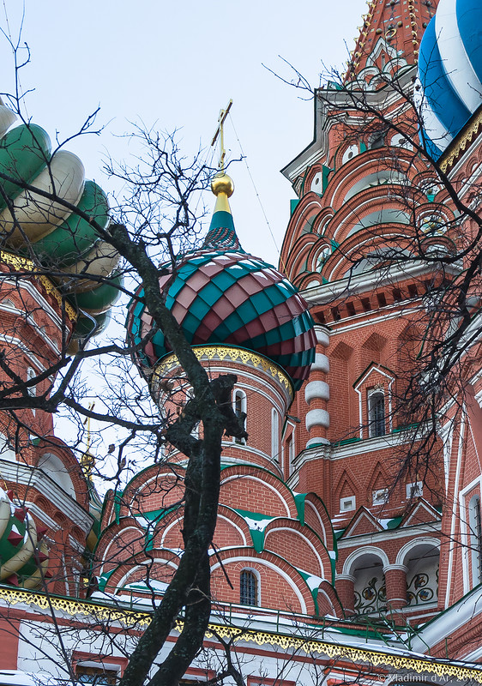
Церковь
Трёх Патриархов
(Иоанна Милостивого)

Slide 33
Северо-восточная церковь собора освящена во имя трех Патриархов Константинопольских: Александра, Иоанна и Павла Нового.
В 1552 г., в день памяти Патриархов, произошло важное событие Казанского похода - разгром войсками царя Ивана Грозного конницы татарского царевича Япанчи, шедшего из Крыма на помощь Казанскому ханству.
Высота церкви - 14,9 м. Стены четверика переходят в невысокий восьмерик с цилиндрическим световым барабаном. Церковь интересна оригинальной системой перекрытия с широким куполом, в котором расположена композиция «Спас Нерукотворный».

Slide 34
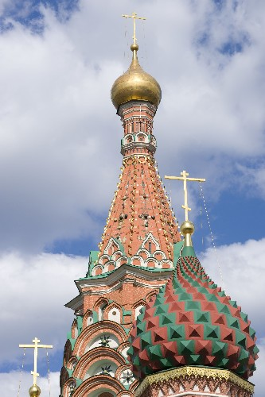
Церковь Покрова
Пресвятой Богородицы

Slide 35
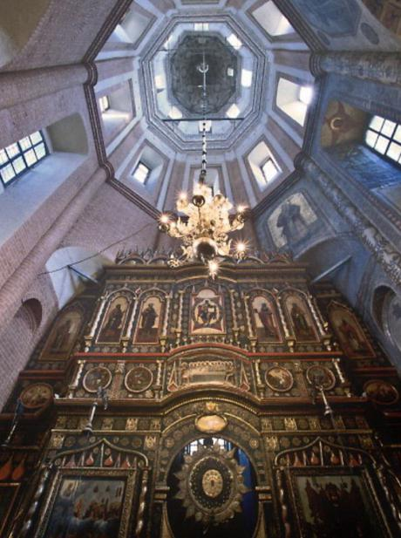
Центральная и самая высокая церковь в ансамбле, высота её 47,5 метров, а от земли – 65 м.
Как правило, шатровые церкви на Руси не расписывали, так как роспись скрадёт высоту ансамбля, а цель шатровой конструкции была прямо противоположная – подчеркнуть высоту сооружения. Поэтому здесь роспись «под кирпич», что бы сохранить впечатление от высоты здания, любая роспись зрительно «посадит» высоту.
В шатре – фреска XVI века. В карнизах – надпись. Высота каждой буквы надписи 97 см. Это закладная надпись, которая была замазана в XVII веке, которая случайно была обнаружена в 1964 году под слоем позднейших фресок. Освещён собор был на день святых Апостолов Петра и Павла, 12 июля 1561 года.

Slide 36
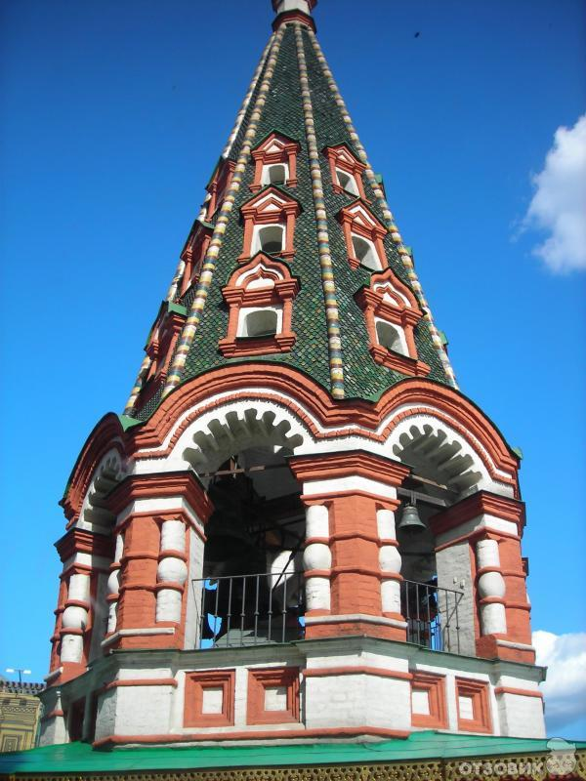
Колокольня

Slide 37
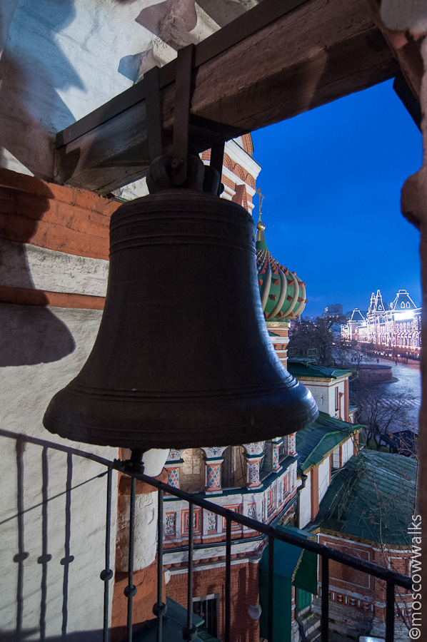
Основание колокольни представляет из себя массивный высокий четверик, на который поставлен восьмерик с открытой площадкой. Площадка огорожена восемью столбами, соединенными арочными пролетами, и увенчана высоким восьмигранным шатром.
Ребра шатра украшены разноцветными изразцами с белой, желтой, синей и коричневой поливой. Грани покрыты фигурной зеленой черепицей. Завершает шатер небольшая луковичная главка с восьмиконечным крестом. В шатре находятся небольшие окошки — так называемые «слухи», предназначенные для усиления звука колоколов.
Внутри открытой площадки и в арочных проемах на толстых деревянных балках подвешены колокола, отлитые выдающимися русскими мастерами XVII-XIX вв

Slide 38
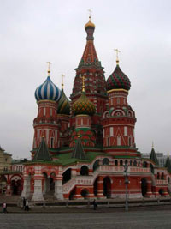
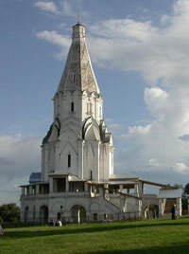
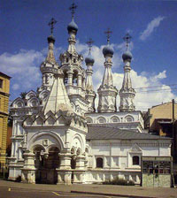
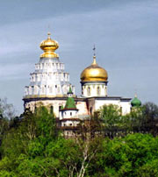
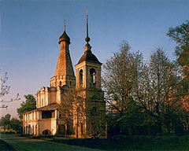
Покровский собор
на Красной площади в Москве
Храм Вознесения
в Коломенском
Церковь
Рождества Богородицы
в Путинках
Ново-Иерусалимский
монастырь
Шатровое зодчество XVI–XVII вв., черпающее свое начало в традиционной русской деревянной архитектуре, является уникальным направлением русского зодчества, которому нет аналогов в искусстве других стран и народов. Шатровые храмы Московского государства – неповторимый вклад России в мировую культуру.
Церковь во имя митрополита Петра в Переславле Залесском

